Slide 1


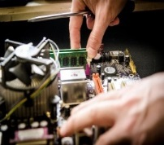







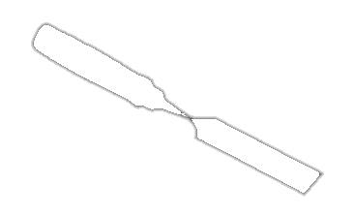





Pré-IPE
IPEFP-00
Programme d’insertion professionnelle des enseignants en formation professionnelle
Bureau de l’expertise et du déploiement pédagogique - BEDP IV Services éducatifs
Notes:
Sylvie

Slide 2
Identification
Vos attentes relatives
à la formation
Notes:
Sylvie présente sur carton mettre nom et programme
Jacynthe - En présentiel, écrire les attentes
20 min

Slide 3
Programme IPE
Au terme de la séance d’information…
Vous connaîtrez
Vous serez en
mesure
Vous serez à même
Vous vous familiariserez
de comprendre les rôles et les fonctions des différents acteurs IPE
en pratiquant les technologies utilisées à l’IPE
de naviguer sur l’Inforoute afin de trouver votre programme
si vous adhérez au programme de reconnaissances de crédits universitaires
Vous pourrez choisir
les objectifs et le fonctionnement du programme IPE
Notes:
Sylvie 2 min

Slide 4
Selon vous combien d’écoles de formation professionnelle avons-nous au CSSDM?
Neuf (9) écoles de métiers,
les voici :
Notes:
Jacynthe 2 min

Slide 5


Slide 6


Slide 7


Slide 8
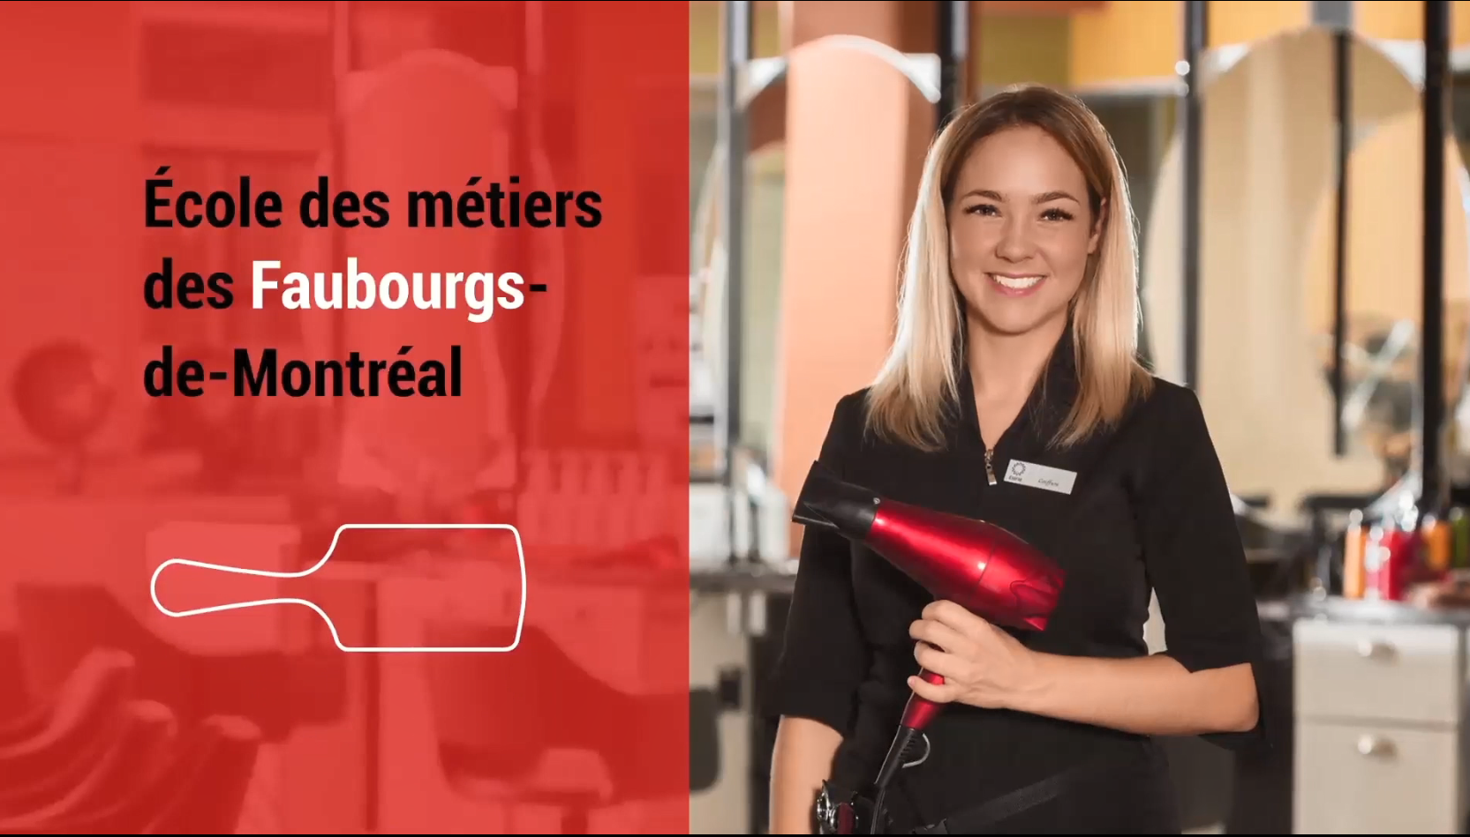

Slide 9


Slide 10
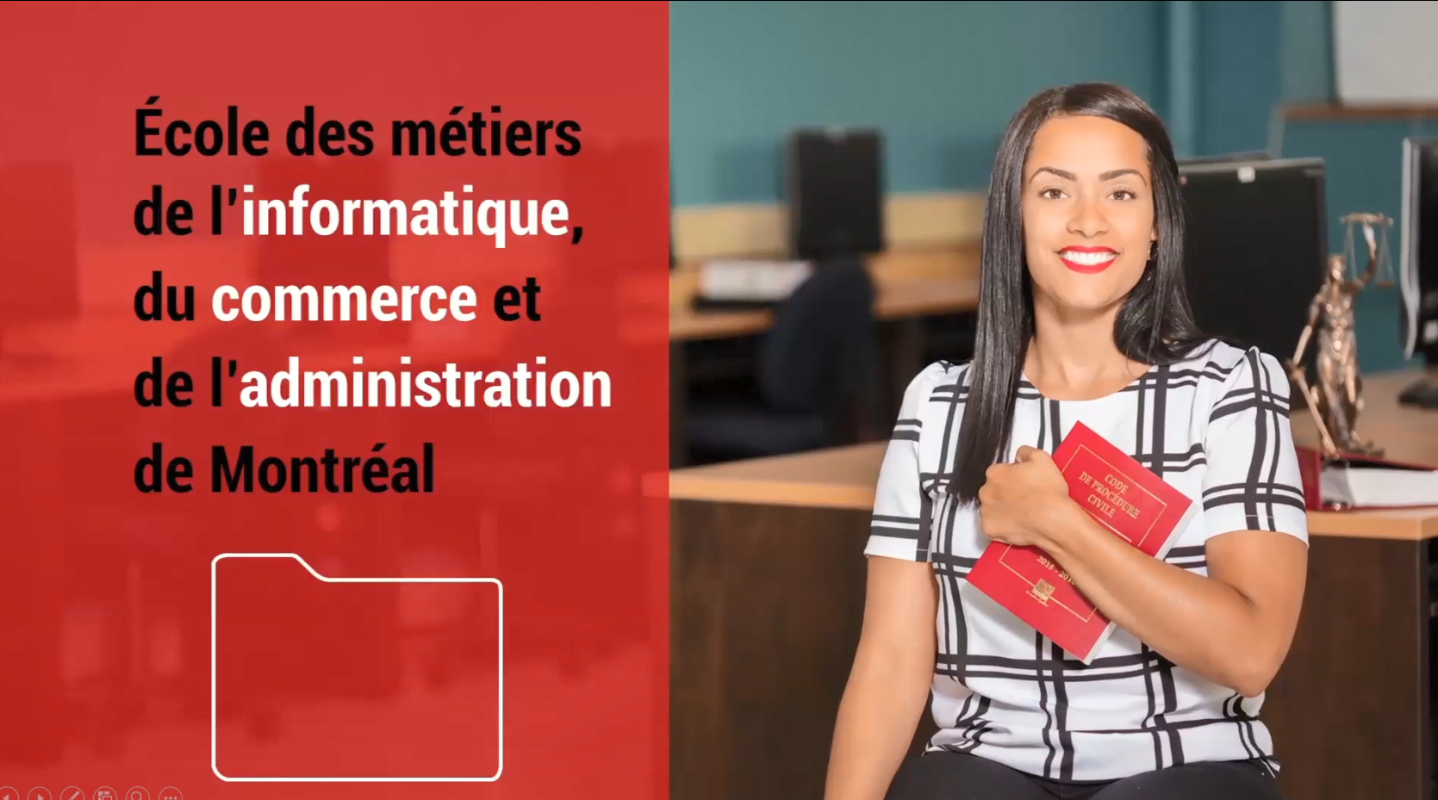

Slide 11


Slide 12
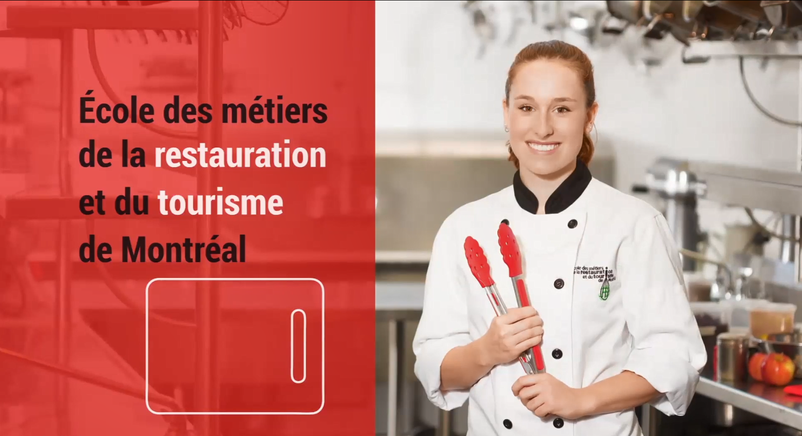

Slide 13


Slide 14

Objectifs du programme IPE
Généré par IA, Optimisé par DALL·E 3
Procurer rapidement les bases de la profession enseignante
Favoriser l’insertion professionnelle des nouveaux enseignants dans le cadre de vos fonctions
Promulguer des outils pédagogiques (planification, gestion de classe, numériques, etc.)
Fournir de l’accompagnement (CP, mentor, accompagnateur, équipe IPE)
Développer votre réseau de contact
Accès à une médiagraphie (références)
Initiation aux travaux universitaires (facultatif)
Notes:
Sylvie 2 min

Slide 15

Présentation du programme IPE
Insertion professionnelle sur 5 ans
  Années 1 et 2 - obligatoires *
  Années 3 à 5 - facultatives
Fonctionnement des cours
  IPEFP-00 - an 1
  IPEFP-01 - an 1
  IPEFP-02 à IPEFP-06 - sur 2 ans
* Obligatoire selon votre convention collective p 367
IPEFP-00
Image : Généré par IA, Optimisé par DALL·E 3
Notes:
Sylvie 3 min

Slide 16
Étape 1
Préalable aux autres formations
IPEFP-01
RÔLES ET FONCTIONS DE L’ENSEIGNANT
(7 h)
Les fonctions et les responsabilités de l’enseignant
L’analyse d’un programme d’études
L’andragogie
Les 13 compétences de la profession enseignante
L’éthique en enseignement
Les fondements de l’enseignement en FP
Les élèves ayant des besoins particuliers
Notes:
Sylvie 5 min

Slide 17
Étape 1
IPEFP-02
PLANIFICATION DE L’ENSEIGNEMENT
(7 h)
L’analyse des compétences
La conception universelle des apprentissages (EBP)
La liste des interventions universelles
Appropriation et élaboration des documents de planification :
Plan de cours
Macro planification
Micro planification
Notes:
Sylvie 5 min

Slide 18
Étape 1
IPEFP-03
STRATÉGIES PÉDAGOGIQUES
(7 h)
L’exploration de stratégies d’apprentissage
L’analyse de méthodes pédagogiques
Avantages et inconvénients
L’analyse de situations d’apprentissages
La courbe d’attention
La zone proximale de développement
La pyramide de l’apprentissage
La taxonomie de Bloom des méthodes pédagogiques
L’analyse réflexive sur l’expérimentation des stratégies utilisées
Notes:
Sylvie 5 min

Slide 19
Étape 2
IPEFP-04
GESTION DE CLASSE
(7 h)
La définition et les incontournables efficace
Les caractéristiques de l’apprenant adulte
Les six composantes en gestion de classe
L’approche réflexive - Jeux de rôles
La démarche graduée d’intervention
L’analyse de situations, d’échanges et de partages de pistes d’intervention probantes
Notes:
Sylvie 5 min

Slide 20
Étape 2
IPEFP-05
LE NUMÉRIQUE
(7 h)
La sensibilisation aux droits d’auteurs
(vidéo, image, matériel numérique, etc.)
L’initiation aux différents outils numériques
Favoriser l’intégration des apprentissages des élèves
La sélection d'outils technologique (avantages et limites)
Les modèles théoriques (ASPID, TAM, TPACK)
L’exploration de l’intelligence artificielle à des fins d’enseignement
Notes:
Sylvie 5 min

Slide 21
Étape 2
IPEFP-06
ÉVALUATION DES APPRENTISSAGES
(7 h)
Les différents types d’épreuves et leurs caractéristiques
Les rôles et les responsabilités en évaluation
Les encadrements légaux
L’introduction aux normes et aux modalités
Les valeurs et les qualités des évaluations
L’analyse d’épreuves d’aide à l’apprentissage
La différenciation pédagogique en évaluation (EBP)
La taxonomie de Bloom et les niveaux d’exigence
Notes:
Sylvie 5 min

Slide 22
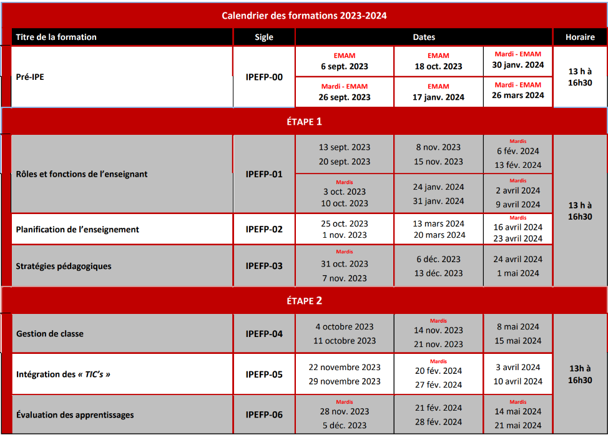
Notes:
Sylvie 5 min

Slide 23
Reconnaissances des crédits universitaires
Ne pas s’inscrire à ces codes de cours, tant que les travaux ne sont pas exécutés
Sherbrooke (6 crédits) | UQAM (9 crédits) | UQAR (3 crédits)
IFP-111 (3 crédits) Étape 1 PPM-502 (3 crédits) Étape 2 | PRM-44X (3 crédits) Étape 1 (Bloc A) PRM-3504 (3 crédits) Étape 2 (Bloc B) PRM-3505 (3 crédits) Activités réflexive, accompagnement et formations (Bloc C) | FEP-0006 (3 crédits) Étape 1 et 2 OU FEP-40018 (3 crédits) Étape 1 et 2
La reconnaissance de crédits de l’étape 1 doit être envoyée à l’université,
avant la demande de l’étape 2
Notes:
Sylvie 5 min
Réflexion sur ma responsabilité comme enseignant.
Réflexion sur mon enseignement.
Macro ou micro planification d’une compétence d’un minimum de 2 heures.
Plan de cours détaillé d’une compétence d’au moins 30 heures.
Planification globale d’une compétence d’au moins 30 heures.
Description détaillée d’une stratégie pédagogique expérimentée en classe.
Rétroaction d’une stratégie pédagogique expérimentée en classe.
Carnet de l’accompagné - Étape 1 (Deux observations d’une leçon de 3 heures chacune de l’accompagnateur ou d’un autre enseignant).
Guide de l’accompagnateur - Étape 1 (observation d’une leçon de 3 heures de l’accompagné).
Étape 2
Présentation d’un outil de gestion de classe relatif aux règles et aux attentes instaurées.
Rétroaction de l’utilisation de l’outil de gestion de classe auprès d’un groupe ou d’un élève présentant un comportement perturbateur.
Présentation d’un moyen TIC déterminé dans une planification à mettre en œuvre.
Rétroaction du moyen TIC expérimenté en classe.
Présentation d’une évaluation en aide à l’apprentissage
Rétroaction de l’évaluation en aide à l’apprentissage expérimentée en classe.
Carnet de l’accompagné - Étape 2 (Deux observations d’une leçon de 2 heures chacune de l’accompagnateur ou un autre enseignant).
Guide de l’accompagnateur – Étape 2 (observation d’une leçon de 3 heures de l’accompagné).

Slide 24
Autres cours facultatifs
IPETICPS018 - TNI Smart Notebook et TNI Lumio
  Explorer les fonctionnalités de base du logiciel Smart Notebook
  Apprendre à utiliser le TNI Smart
    contrôler les fonctions de son ordinateur
  S’approprier les principales fonctions du logiciel Notebook
  Réaliser des exercices pratiques au TNI
IPETICPS019 - Microsoft 365 et Teams (Microsoft Teams)
  Distinguer l’utilité des applications sélectionnées de Office 365
  Déterminer quelles intentions pédagogiques sont pertinentes
  Utiliser les fonctionnalités de communication, de création, de stockage et de partage dans l’environnement Office 365
  Apprécier les avantages et repérer les limites de l'environnement
  Consulter des ressources en ligne pour l’utilisation d’Office 365
  Découvrir Smart learning suite et ses avantages

Slide 25
Rôle du mentor
Respecter l’éthique dans l’accompagnement
Assurer l’accueil au sein du personnel enseignant
Répondre aux questionnements pour les 200 premières heures
Renseigner les nouveaux enseignants aux tâches administratives
Introduire aux rudiments de base de l’enseignement
Planifier des rencontres périodiques avec l’accompagné
Informer et diriger quant au programme IPE
Assurer un accompagnement des nouveaux enseignants et être le principal répondant pour la 3e à 5e année en IPE
Notes:
Sylvie 2 min
2e rôle: s'acquitter de son rôle d'enseignant mentor???
3e rôle: Il ne s'occupe pas juste des enseignants admissibles en IPE???
Dédié à l’accompagnement et au soutien de ses pairs dans le développement de leurs compétences professionnelles et dans l’exercice de leurs fonctions d’enseignement, notamment au regard de la dispensation d’activités d’apprentissage et de formation.
Le mentor partage ses savoirs, issus de sa pratique d’enseignement, et de son expertise.
Voici les quatre mandats généraux:

Slide 26

Rôle de l’accompagnateur
Assurer l’accueil au sein de l’équipe programme
Accompagner dans l’enseignement du programme d’études
Partager son matériel tels que plans de cours, planification, stratégies et activités pédagogiques, formatifs, etc.
Promouvoir l’accompagnement de la pratique réflexive
Rétroagir sur ses accompagnements et lors des observations
Planifier des rencontres avec l’accompagné
S’engager moralement dans une relation de soutien
(être disponible) et respecter la confidentialité des échanges
Notes:
Sylvie 2 min

Slide 27
Rôles du conseiller pédagogique
Conseillance pédagogique
Soutenir les mentors et les accompagnateurs dans leurs accompagnements
Conseiller les nouveaux enseignants relativement
À leurs questionnements en lien avec l’enseignement
Au matériel qui vise à enseigner (didactique)
À l'évaluation des programmes d'études
(sanction)
À la gestion de classe problématique, à la différenciation pédagogique (EBP)
Notes:
Sylvie 2 min

Slide 28
Rôle du nouvel enseignant
Vous devez choisir un accompagnateur
Échangez sur vos attentes mutuelles
Reconnaissez que vous êtes le premier responsable de la réussite de votre insertion professionnelle
Poursuivez le développement de votre pratique réflexive
Faites preuve d’ouverture d’esprit
Échangez sur vos besoins, vos réussites, vos difficultés, vos apprentissages, vos défis et votre formation continue
Poursuivez les objectifs établis avec votre accompagnateur
Assistez aux rencontres prévues avec votre mentor
et votre accompagnateur
Développez des connaissances, des attitudes et des habiletés nécessaires à la profession
IPE FGJ/FGA
Notes:
Sylvie
Développer des connaissances, des attitudes et des habiletés nécessaires à la profession
2 min

Slide 29

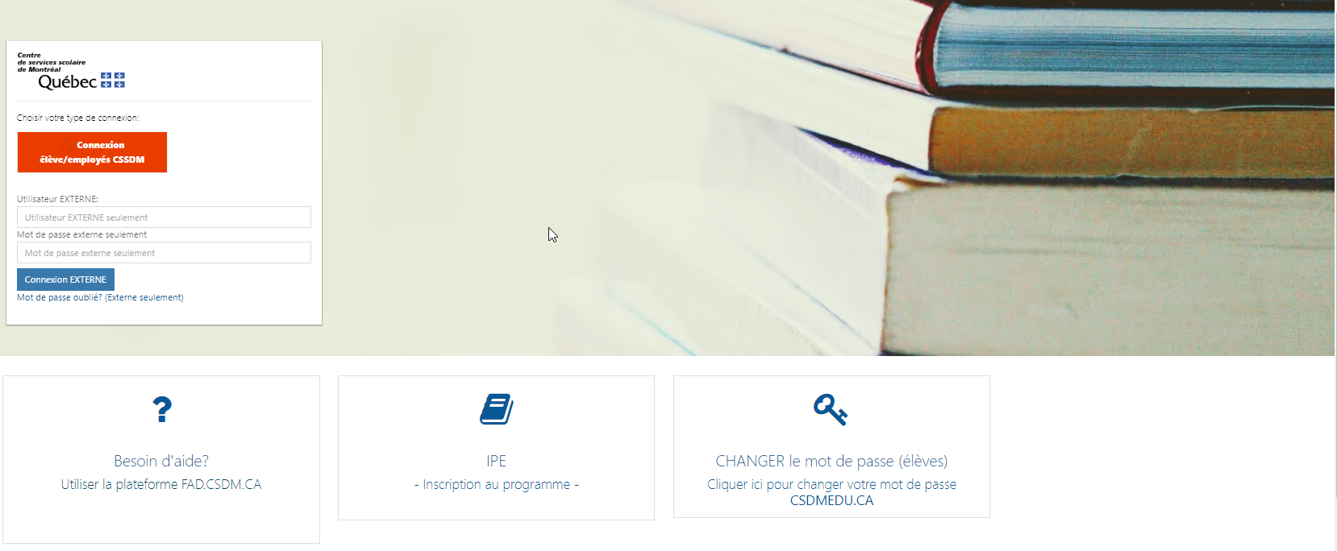
Adresse : fad.csdm.ca
Notes:
Jacynthe

Slide 30
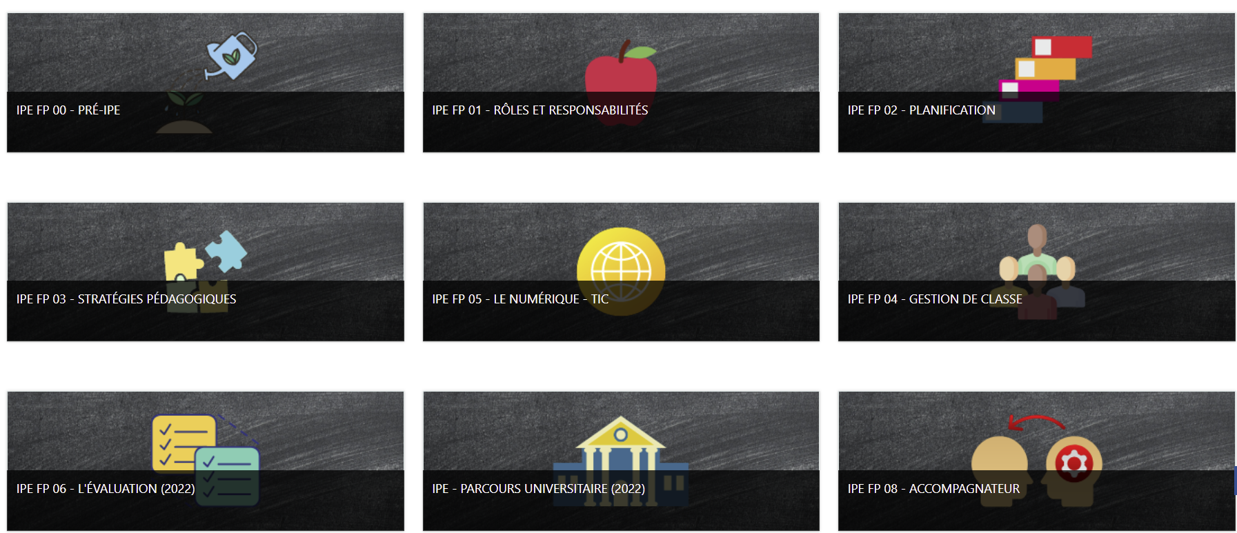
Présentation du Moodle
Notes:
Jacynthe 15 min

Slide 31
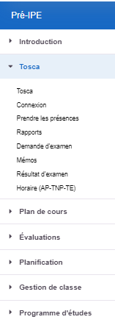

Capsules Pré-IPE
Notes:
Jacynthe 5 min
https://fad.csdm.ca/course/view.php?id=868&section=6

Slide 32

Pause
Généré par IA, Optimisé par DALL·E 3
Notes:
14h42
10 minutes

Slide 33
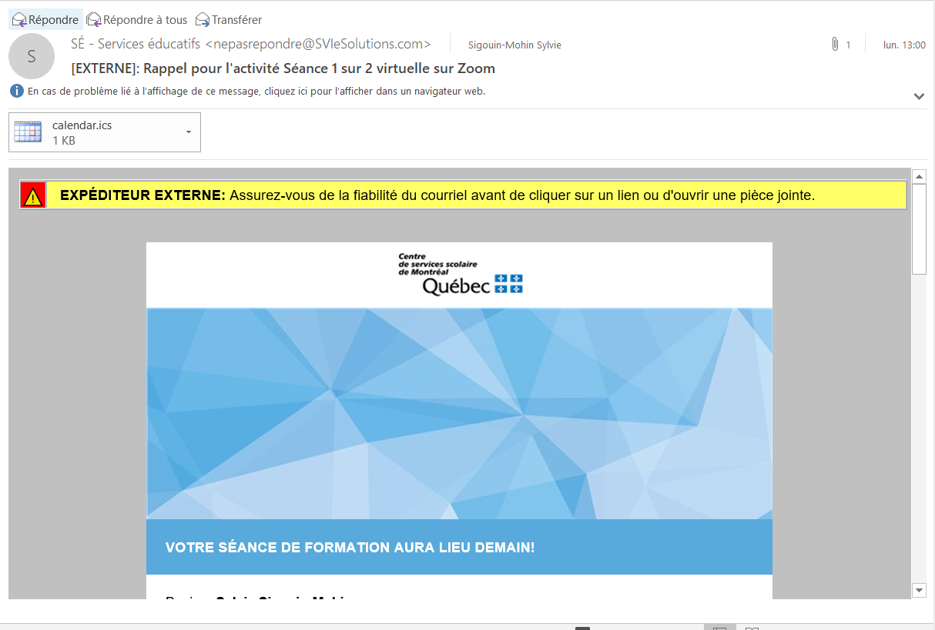
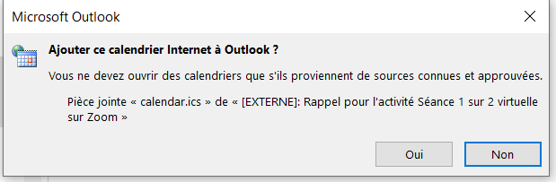
Folio

Slide 34
Folio
Dans Moodle de l’IPE-00, dans la section Folio :
  S’inscrire au maximum 3 jours avant la formation
    Vérifiez vos disponibilités pour être présent les deux journées de formation
  Si vous êtes dans l’impossibilité d’y assister, Annulez votre formation dès que vous le savez
  Compléter le sondage d’appréciation après la
  2e journée de chacun des cours
  Compléter le sondage de soir et de suppléance
  Maximum une semaine avant la formation, si votre gestionnaire, n’a pas autorisé…
relancez
Notes:
Sylvie 5 min

Slide 35
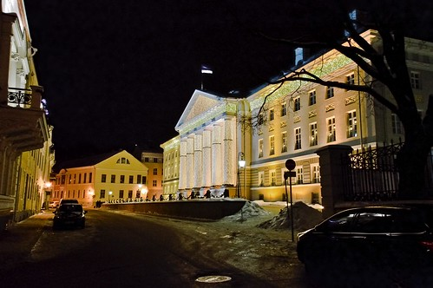
Parcours universitaire
Cette photo par Auteur inconnu est soumis à la licence CC BY

Slide 36
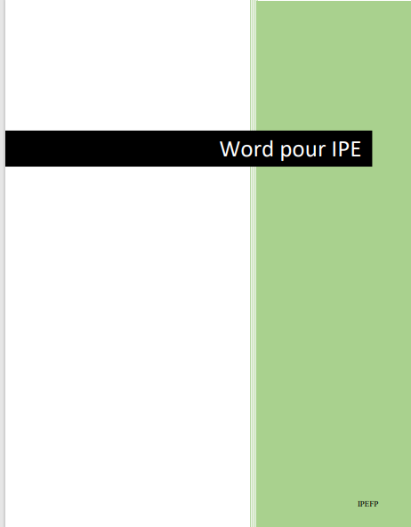

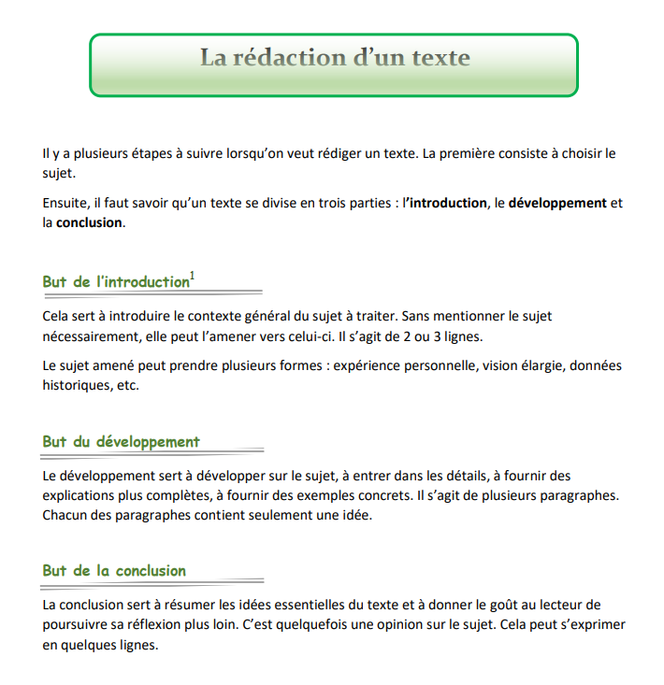
Capsule – Comment déposer un travail universitaire

Slide 37
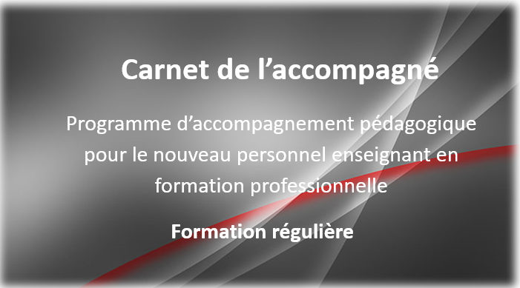
Notes:
L’objectif du bloc C est de permettre de cumuler 135 heures des différentes activités (accompagnements des différents acteurs, observations, rétroaction, bilan réflexif) afin de faire reconnaître 3 crédits additionnels

Slide 38
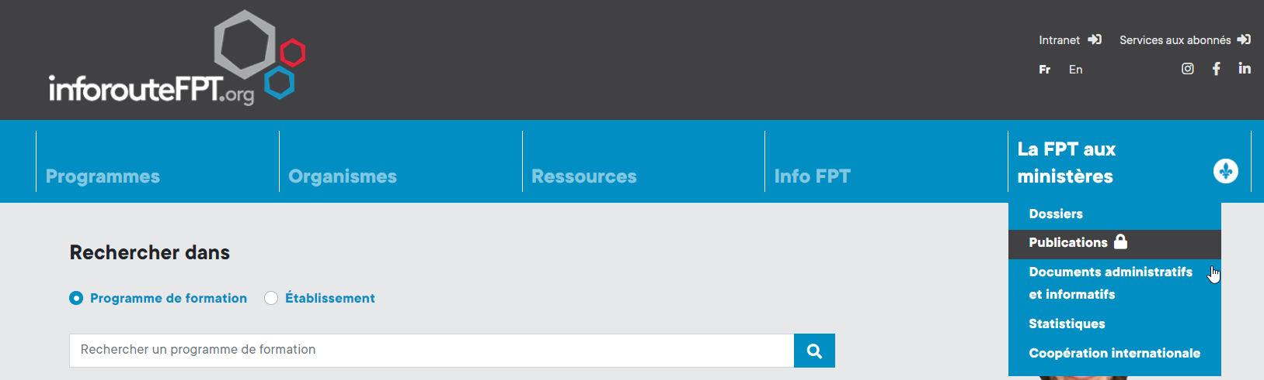

Programme et évaluation
Dans la barre d’adresse, tapez : https://www.inforoutefpt.org/
Au besoin, trouvez votre secteur dans zone Rechercher un programme de formation
Cliquez sur La FPT aux ministères / Publications
Trouvez votre secteur et votre Programme
*Prenez note : Vous pouvez aussi trouver votre
Évaluation aux fins de la sanction
Se ne sont pas tous les cadres d’évaluation qui se retrouvent sur l’Inforoute
10 minutes
Notes:
Jacynthe
10 min
*Intention des programmes d’études
Rendre l’élève efficace dans l’exercice d’une profession au seuil d’entrée sur le marché du travail.
Voir le procédurier « Inforoute FP » et le lien dans Moodle, dans Formation IPE-01
Vous en aurez besoin dans presque tous vos formations IPE
Dans la zone Nom d’usager, tapez : cpinfo
Dans la zone Mot de passe, tapez : dp1998
Cliquez sur le bouton Soumettre

Slide 39

Dépôt du programme
Notes:
Jacynthe démonstration 5 min – Dépôt dans Parcours universitaires IPE-02 (Macro)
Mentionner vidéo en support
https://www.youtube.com/watch?v=See1lseds2A
Vidéo 3:40 min

Slide 40

Activité
Recherche Moodle IPE
  Individuellement
    Téléchargez votre programme à partir du site Internet Inforoute
    Rendez vous sur Moodle, dans le :
    Parcours universitaire \ Étape 1 \ IPEFP-02
    Déposez votre programme d’études dans la section : IPEFP-02-Dépôt- Macro planification
Enregistrez en prenant soin de
toujours
renommer vos documents de tous les IPE.
Nom de famille, prénom, cours IPE, nom du document.
  Exemple :
    Desjardins, Jacynthe – IPE-02 – Programme d’études
Retour en plénière
10 minutes
Notes:
Jacynthe
10 min

Slide 41

Formation en ligne
IPE-01 à IPE-06
Prise en main initiale de Zoom
Notes:
Jacynthe https://youtu.be/2OqRrstBiO4
Arrêter la vidéo à 1m24 pour présenter les façons de se connecter au zoom (Folio, Moodle et courriel)
Reprendre à 2min14
3min46 arrêter la vidéo pour mentionner que nous souhaitons avoir le prénom, nom et le programme enseigné.
Salle d’attente aléatoire

Slide 42
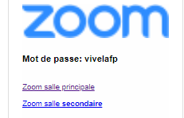
Activité de branchement
Mot de passe : vivelafp
  En minuscule
  Pas d’espace
Simulation d’une formation en ligne
Dans Moodle, dans le menu latéral droit, cliquez sur le lien Zoom (salle principale)
Entrez le mot de passe
Désactivez votre micro
Renommez votre identification
Prénom, nom, centre, programme
Écrivez « Bonjour » dans le fil de conversation
20 minutes
Notes:
35 min
SALLE SECONDAIRE ABSOLUMENT
Ajouter comment changer la vue (galerie) des participant ainsi que comment flouter son arrière plan

Slide 43

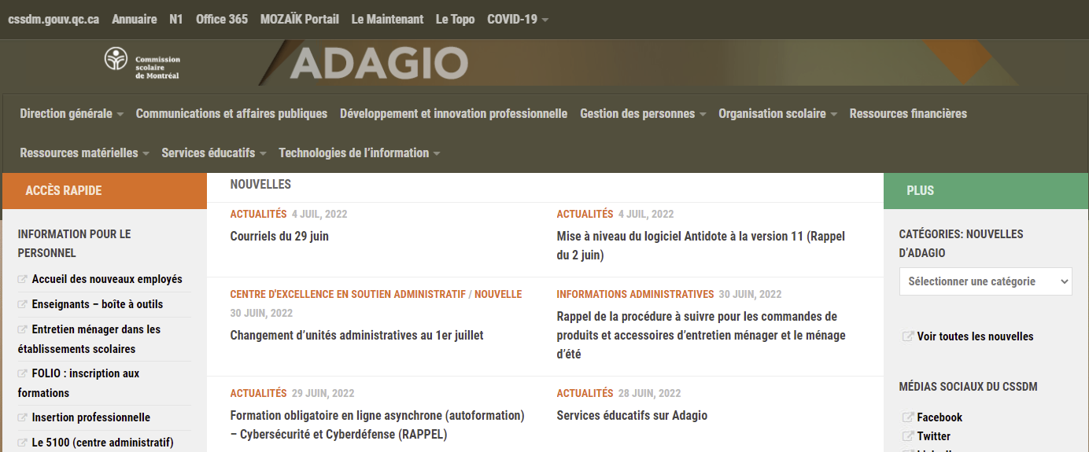
Informations pertinentes
Syndicat - https://www.lafae.qc.ca/
  Convention collective
  Assurances
Adagio
Intranet CSSDM
Numéro pour joindre les
ressources humaines, pour tous détails sur votre dossier
Composez le 514 596-6000 poste 1000
Notes:
Jacynthe 5 min
https://youtu.be/oxMKz7_4XUw (vidéo 2:06 min)
https://www.lafae.qc.ca/
Adagio https://adagio.csdm.qc.ca/
BOÎTE À OUTILS POUR LES ENSEIGNANTS
Questa (Mentor)
Folio comment faire
Aucune date limite pour octroyer un contrat
Dès que le centre attribue une tâche de 144h et plus, le gestionnaire doit faire une demande au RH qui contactera l’enseignant pour lui proposer un contrat. L’enseignant qui est qualifié est obligé d’accepter le contrat tandis que l’enseignant non qualifié peut accepter ou refuser le contrat. Selon les qualifications de l’enseignant non qualifié (expérience et scolarité) si son échelon est inférieur à 6, les RH vont lui conseiller de rester à taux horaire puisque c’est plus payant de cette façon.
Lorsqu’un enseignant non qualifié accepte un contrat, il a 72 heures pour soumettre ses documents afin que les RH puissent les numériser et ainsi traiter le dossier.
Par documents on sous-entend les relevés de notes officielles, les attestations ainsi que les diplômes.
Vers la mi-novembre, les RH regardent les dossiers de chaque enseignant et s’ils ont ou sont en voie d’avoir 144h, les RH communique avec le centre de FP afin de faire générer un contrat à l’enseignant si le centre peut prouver qu’il aura au moins 25h de plus à donner à l’enseignant.
Pour la signature du contrat, les RH informatise le contrat, l’envoie au centre et appelle l’enseignant.
Contrat de masse fin mai, début juin, même principe pour la signature des contrats
Pour les autorisations provisoires d’enseigner, le BAC est obligatoire afin de pouvoir continuer d’enseigner.
1er demande = 3 crédits (cours préliminaire des universités) Bonne pour 3 ans.
La première demande doit être fait par l’enseignant et il doit obtenir un engagement de l’employeur soit la promesse d’un contrat et envoyer le tout au RH.
Sans promesse de contrat, l’enseignant ne peut pas faire de demande.
2eme autorisation = 15 crédits
3eme autorisation = 39 crédits
4eme autorisation = 63 crédits
5eme autorisation = 90 crédits
Ensuite c’est le brevet à 120 crédits
Si l’enseignant ne possède pas les prérequis pour obtenir une autorisation provisoire, il peut obtenir une tolérance d’engagement. Cependant, il perd son droit de poste régulier menant à la permanence.
La priorité à enseigner l’été va en fonction de l’enseignant qui a obtenu le moins d’heures de contrat dans l’année. L’été débute officiellement le 1 juillet et c’est du taux horaire soit 57,62$/h(an 2022).
Un enseignant qui a 720H de contrat a droit à une semaine de relâche rémunéré.
Un enseignant est payé 200 jours sur 260.
Le 60 jours restant est payé à la fin du contrat. Généralement avant le début de l’horaire d’été.

Slide 44
Attentes du début du cours
A-t-on répondu à vos attentes ?
Notes:
5 min

Slide 45

Questions, craintes, etc.
Généré par IA, Optimisé par DALL·E 3
Notes:
5 min

Slide 46

Retour sur la formation
Ce que j’ai appris…
Les questions d’ordre générales que vous vous posez comme nouvel enseignant
Appréciation dans Folio
Généré par IA, Optimisé par DALL·E 3
Notes:
Compléter le formulaire d’appréciation ensuite retour sur la fomation
Durée: 15 min

Slide 47
Le rôle et fonctions de l’enseignant
IPEFP-01
Folio : N’oubliez pas de vous inscrire
Endroit : Zoom
Documents à apporter :
  Programme d'études
Notes:
2 min

Slide 48
Médiagraphie
ÉDITEUR OFFICIEL DU QUÉBEC. (2016). Le régime pédagogique de la formation professionnelle.
ÉDITEUR OFFICIEL DU QUÉBEC (2016). Loi sur l'instruction publique.
MEES. (2001). La formation l'enseignement professionnel, Les orientations et es compétences professionnelles (12 compétences)
TURMEL, PAULINE. COMMISSION SCOLAIRE DE MONTRÉAL.
(2011-2012). Trousse d’accompagnement destinée au nouveau personnel enseignant en formation professionnelle
INFOROUTEFPT, l’autoroute de l'information
https://www.inforoutefpt.org/

Slide 49

Appréciation de la formation
Bonne fin de journée et
MERCI
de votre participation!
Généré par IA, Optimisé par DALL·E 3
Notes:
Durée 3 min

